Slide 1


Los colores

Slide 2
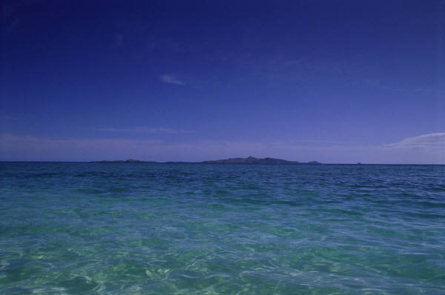
AZUL

Slide 3
VERDE

Slide 4
ROJO

Slide 5
AMARILLO

Slide 6
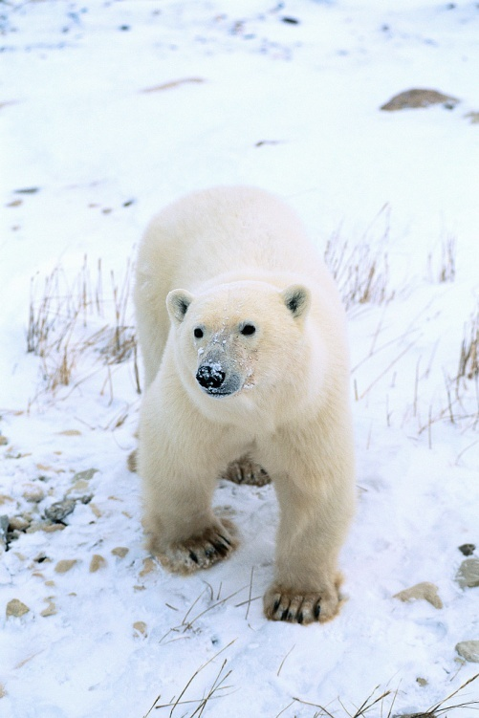
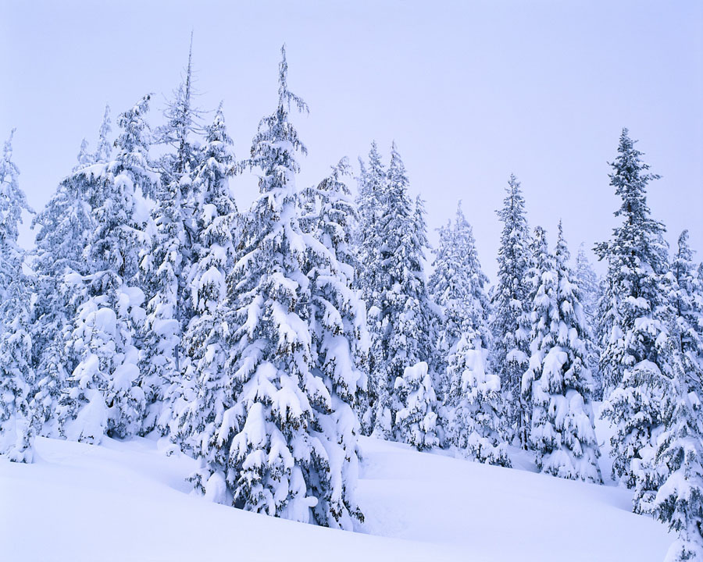
BLANCO

Slide 7
NEGRO

Slide 8
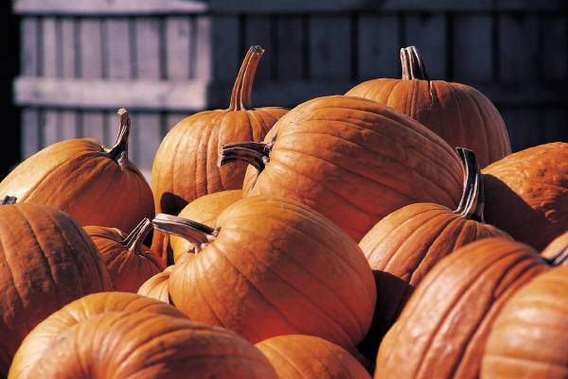
ANARANJADO

Slide 9
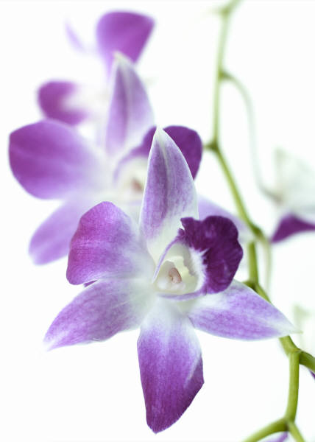
Morado
Violeta
Purpúreo

Slide 10
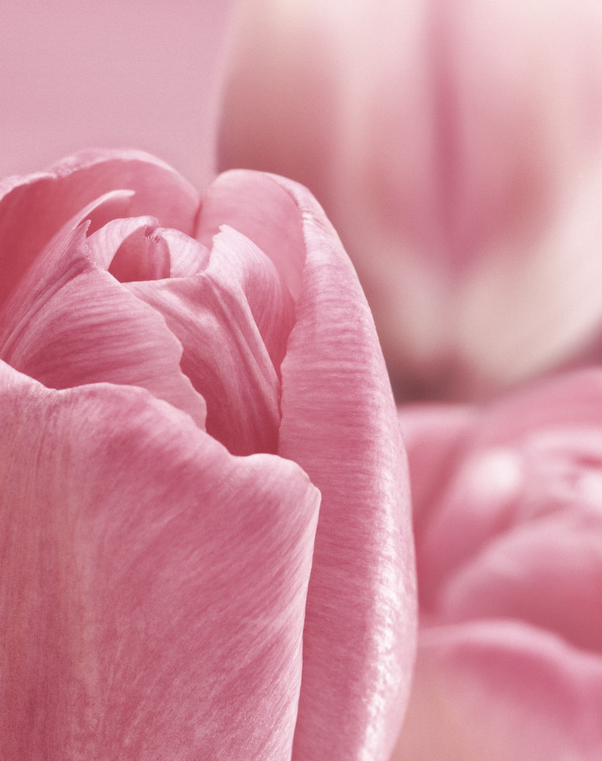
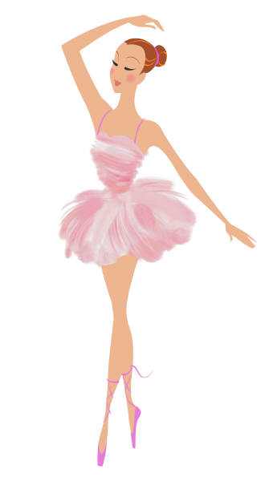
Rosado
Rosa

Slide 11
Pardo
Café
Marrón

Slide 12
GRIS

Slide 13
Una mezcla de…
ROJO
BLANCO
+
=

Slide 14
Rosado/
Rosa

Slide 15
Una mezcla de…
NEGRO
BLANCO
+
=

Slide 16
Gris

Slide 17
Una mezcla de
ROJO + AZUL =

Slide 18
Morado
Violeta
Purpúreo

Slide 19
Una mezcla de
Azul + amarillo

Slide 20
        Verde

Slide 21
Una mezcla de
Rojo y Amarillo =

Slide 22
Anaranjado

Slide 23
Los colores primarios

Slide 24
Los colores secundarios

Slide 25
¿Qué color es…?
Miren un diccionario
Corazón
Mar
Cielo
Nubes
Chocolate
Murciélago
Uvas (2)
Rosas (3)
Sol
Planta
Nieve
Calabaza
Barney el dinosaurio
La bandera americana
Rojo
Azul
Azul
Blanco, gris
Café, pardo, marrón
Negro
Rojo, verde
Rojo, rosa, rosado, amarillo
Amarillo
Verde
Blanco
Anaranjado
Violeta, morado, purpureo
Rojo, blanco, azul

